Slide 1
OpenStack容器化持续集成与交付实践方案
浪潮电子信息产业股份有限公司
李红卫 13127116682
北京中铁信科技有限公司
李义杰 15711106480

Slide 2
主要内容
个性化镜像构建及环境升级
OpenStack组件容器化部署
内存操作系统
批量raid设置
批量OS安装
批量网络设置
Kolla-ansible容器化部署
系统安全加固
Kolla-kubernetes
Openshift kolla
Pipeline 流程

Slide 3
个性化镜像构建及环境升级

Slide 4
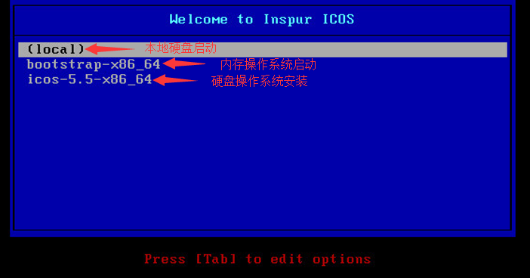
Openstack组件容器化部署
内存操作系统
经过优化的icos-cobbler支持的启动方式：
本地硬盘启动
内存操作系统启动
本地硬盘安装并启动
此外，我们构建的iso，不仅支持BIOS类型的主板，还支持UEFI类型的主板。

Slide 5
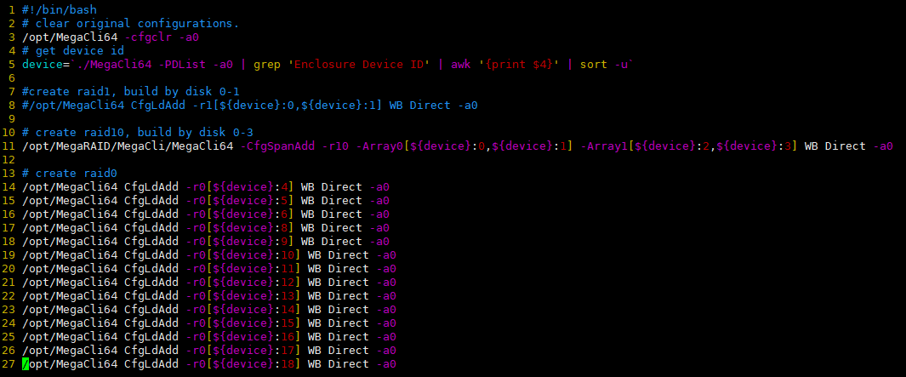
Openstack组件容器化部署
批量raid设置
得益于icos-cobbler对内存操作系统的支持，我们可以在内存操作系统中对raid进行批量设置。

Slide 6
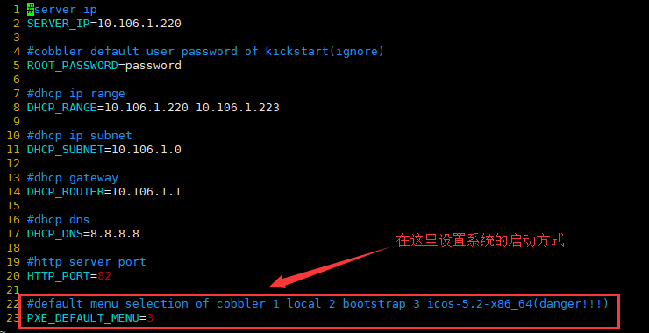
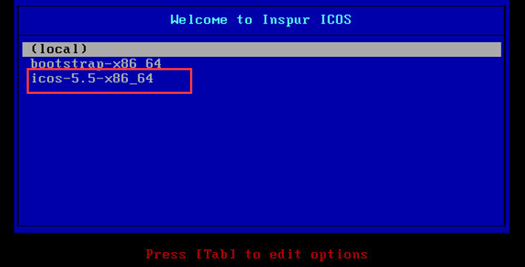
Openstack组件容器化部署
批量操作系统安装
操作系统安装完成后，各系统之间自动互信。

Slide 7

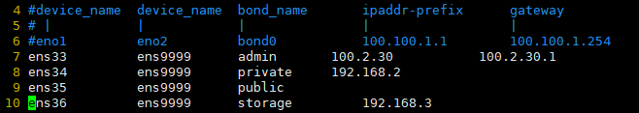
Openstack组件容器化部署
批量网络设置
开发了一些工具对网络等进行设置：
以机器序列号为识别标识
sn_ip.file保存序列号、主机名及管理网ip间的映射关系
network.info保存各网卡、bond及ip信息
init_config.sh根据sn_ip.file对主机名进行设置
config_bond.sh根据network.info对网络进行设置

Slide 8
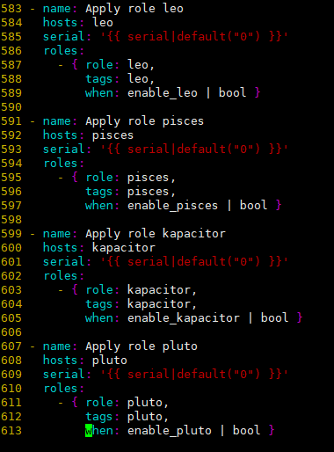
Openstack组件容器化部署
Kolla-ansible容器化部署
我们目前的部署流程与社区的部署流程大体相同，不同的是，我们在部署的流程中增加了我们自研模块的部署过程，并进行了一些参数的固化。

Slide 9
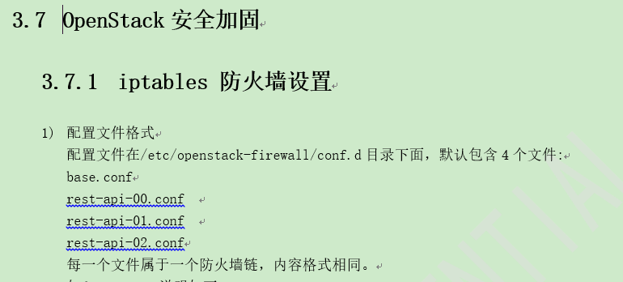
Openstack组件容器化部署
系统安全加固
我们不仅在镜像层面进行了安全加固，在操作系统层面也进行了加固。

Slide 10
Kolla-kubernetes
Kubernetes:
容器云管理平台，提供多种自动化部署策略，支持多种负责条件的节点调度，满足生产环境的负责应用场景，支持弹性伸缩功能，可根据业务需求调整后端数量，同时可以借助第三方系统实现应用的持续集成。
Kolla-kubernetes:
将容器化openstack与kubernetes结合，OpenStack看作是运行在kubernetes集群上一个应用程序，和其他应用一样使用k8s提供的服务；k8s的集群特性可以为OpenStack提供运维支持；同时OpenStack的Ironic 还可以通过一定方式为k8s集群提供裸机管理服务。
Notes:
2 min
先大概介绍kubernetes
Kubernetes与OpenStack结合
作为应用程序运行：天然的使用kubernetes提供的各种功能
Openstack 利用PAAS平台的容器管理功能，健康检查、弹性伸缩、部署策略、节点调度、利用pipeline实现CI/CD，提高开发运维效率
Kubernetes 利用 openstack 裸机管理功能实现对裸机设备的纳管

Slide 11
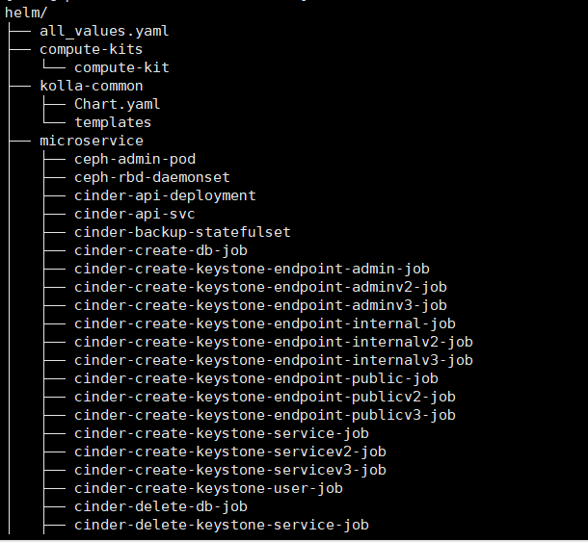
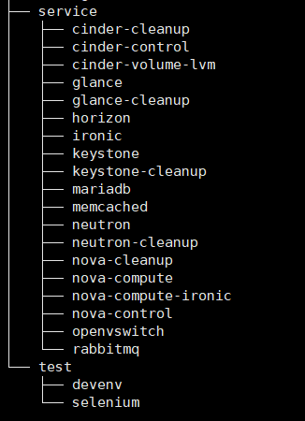
All_values.yaml:所有配置参数
Kolla-common:提取公共模块复用
Microservice:被拆分的微服务
Service:所有支持的所有服务
Notes:
3 min kolla-kubernetes结构分析
Kolla-kubernetes使用新的软件管理和配置管理机制HELM
可同时定义多种K8S资源job/statefulset/init-container，通过这些资源管理pod的生命周期
定义的资源文件支持参数化，可使用jinjia2渲染文件格式；chart之间可以互相引用复用；
helm支持应用版本管理，如docker history
微服务化原则：流程可视化(关键步骤可见)、低耦合、可复用、明确依赖关系(neutron server > mariadb、keystone、users、endpoints、)
Kolla-common 和 microservice 基础层：
Kolla-common:各个服务公用的操作，create database、create pv\pvc、create keystone endpoint/user等
Microservice:定义k8s资源文件，也即最终调用的一些资源定义文件 job/svc/pv/pvc/statefulset等，文件中的配置参数经过jinja2渲染
Service：业务层
每个服务定义一个或多个chart文件包，其中定义了依赖包和配置文件
Test:单元测试用例

Slide 12
Openshift kolla
灵活、高度可定制化
Pipeline自动化程度高
使用定制的 Jenkins 镜像，其中包含 Jenkins 插件，目的是将 Jenkins 中的构建和编排操作可以被 openshift 纳管
私有的STI构建流程,使用S2I builder镜像构建，保证构建一致性
内置镜像仓库、监控
支持HTTPS类型的私有镜像仓库，可以自定义安全证书，如同访问DockerHub一样Pull、push操作
Notes:
1 min
公司业务需求选择openshift：Openshift 介绍
起步较早2013年开始Redhat基于kubernetes开发，功能已比较完善且稳定程度较高，包含公有云版本和社区版本
封装了kubernetes客户端，提供自己的客户端程序oc与集群交互

Slide 13
部署过程：
修改默认RBAC设置
安装部署Helm
下载安装kolla-ansible kolla-kubernetes，自定义配置文件
生成secret和config map并注册到openshift/k8s
编译Helm使用的微服务、元数据、openstack服务(tgz)
使用Helm部署openstack
安装部署openstack客户端
Notes:
1.5 min
自定义配置文件：指定openstack使用的网络、私有镜像仓库、虚拟化类型等。
使用Helm部署：mariadb、memache、rabbitmq依赖组件启动成功后，部署openstack服务
helm install --debug kolla-kubernetes/helm/service/mariadb --namespace kolla --name mariadb --values ./cloud.yaml
helm install --debug kolla-kubernetes/helm/service/rabbitmq --namespace kolla --name rabbitmq --values ./cloud.yaml helm install --debug kolla-kubernetes/helm/service/memcached --namespace kolla --name memcached --values ./cloud.yaml

Slide 14
部署注意事项：
在k8s中设置标签，指定controller和compute
Kubernetes >= 1.6.4 docker >=1.12.6 helm >= 2.4.1
权限问题，kolla很多容器需要在root权限下执行,kubernetes默认是非root用户启动容器。
一些配置文件配置错误，导致容器不能启动成功，需要修改对应配置项。
Neutron server 启动失败，缺少配置文件。
Neutron网络类型只支持vswitch
Notes:
0.5 min

Slide 15
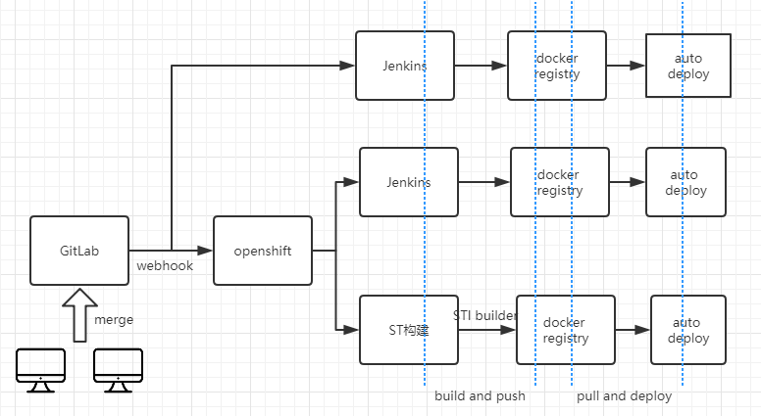
Pipeline流程
Notes:
2 min
第一种：
传统CI/CD方式，完全使用Jenkins完成，使用容器或shell完成。缺点：繁重不易修改
第二、三种：基于openshift/kubernetes等PAAS平台
1.构建过程由kolla代码完成，使用jenkins或STI方式(需要自定义builder镜像)
2.构建生成新镜像并Push到私有镜像仓库
3.自动化部署到开发、测试环境

Slide 16
Thank You

